Slide 1
Веб‑платформа мониторинга и классификации земных покровов по спутниковым данным
Наумов Дмитрий Дмитриевич

Slide 2
Актуальность проекта
Мониторинг земных покровов требует объединения оптических и SAR‑данных, а также удобного интерфейса для выбора AOI и запуска анализа.
Существующие решения часто либо ориентированы на специалистов ГИС, либо не дают полного цикла: выбор сцены → классификация → статистика → экспорт.
Проект закрывает прикладную потребность в веб‑инструменте для анализа изменений покрытия территории по спутниковым данным.

Slide 3
Цель и задачи
Цель
Задачи
Разработать информационную систему для мониторинга и классификации земных покровов на основе спутниковых данных с поддержкой выбора области интереса, автоматизированной обработки и экспорта результатов.
Проанализировать предметную область и существующие аналоги.
Определить функциональные и нефункциональные требования.
Спроектировать архитектуру, БД и API системы.
Реализовать пользовательский интерфейс и сценарий анализа.
Оценить результаты, метрики качества и направления развития.

Slide 4
Обзор и сравнение аналогов
Система | Сильные стороны | Ограничения | Вывод для проекта
Google Earth Engine | Мощная обработка, большой каталог данных | Требует навыков скриптинга, не ориентирован на готовый прикладной workflow | Подтверждает ценность автоматизации и визуального сценария
Sentinel Hub | Доступ к данным и API | Фокус на доступе к сценам, а не на полном цикле пользовательского анализа | Нужен собственный слой аналитики и отображения
ESA WorldCover / Dynamic World | Готовые глобальные продукты | Нет пользовательской настройки под AOI и период анализа | Полезны как референс и источник сравнения качества
MaRS Platform | Интеграция данных, AOI, классификация, статистика и экспорт | Требует дальнейшего развития моделей и промышленной интеграции | Оптимальна как прикладная ИС под задачи проекта

Slide 5





Используемые технологии и инструменты
Python, TensorFlow — вычислительная и ML‑часть.
React / Leaflet / OpenLayers — веб‑интерфейс и работа с картой.
PostgreSQL + PostGIS — хранение пространственных и прикладных данных.
REST API — обмен между клиентом, обработкой и слоем хранения.

Slide 6
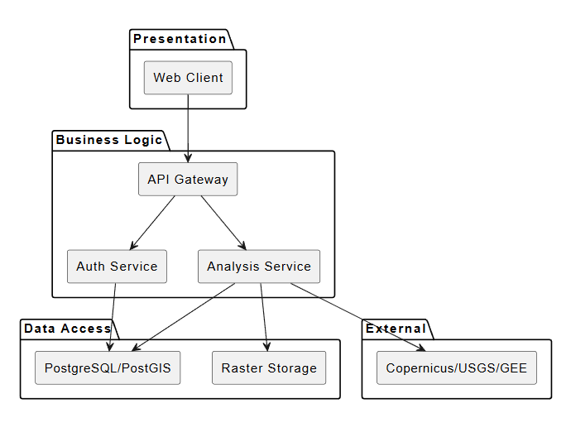
Компоненты системы
Web Client обращается к API Gateway по HTTP(S).
API Gateway вызывает:
Auth Service для проверки прав;
Analysis Service для создания и управления запросами анализа.
Analysis Service взаимодействует с:
Copernicus/USGS/GEE для поиска и загрузки сцен;
PostgreSQL/PostGIS для записи/чтения метаданных;
Raster Storage для чтения/записи растровых данных.
Auth Service использует PostgreSQL/PostGIS как хранилище учётных записей.

Slide 7
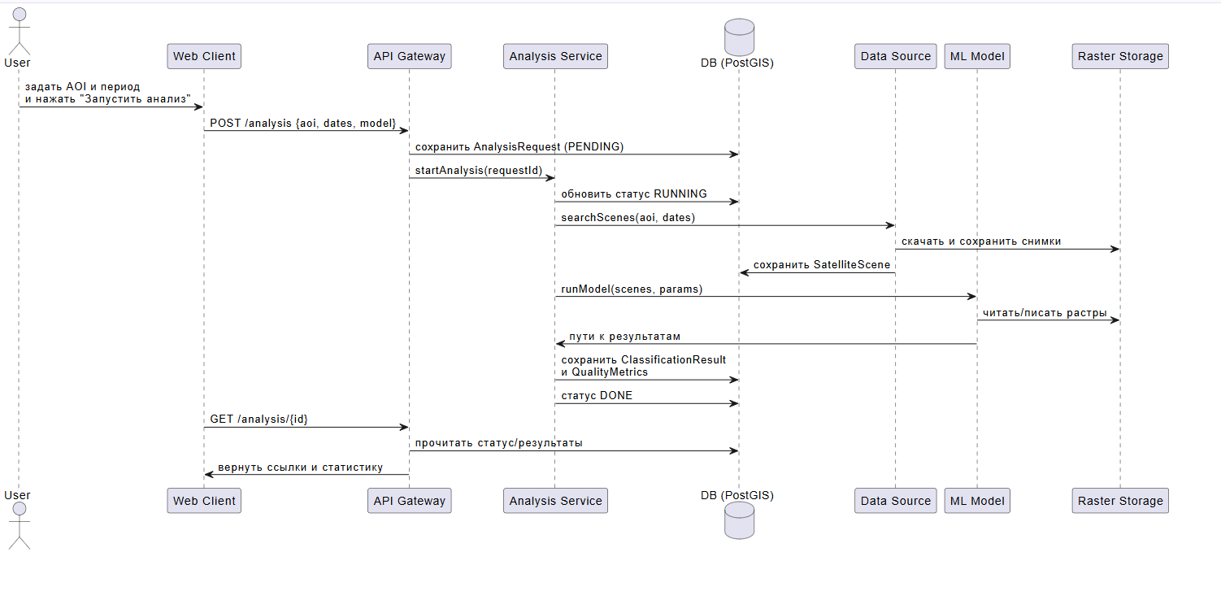
Последовательность потока данных

Slide 8
Проектирование и архитектура
Web UI, карта, формы выбора AOI, запуск анализа, просмотр результатов.
REST‑эндпоинты для запросов классификации, получения сцен, статистики и файлов.
Подбор сцен, запуск моделей MaRS / RNN / LSTM, формирование GeoTIFF и статистики.
PostgreSQL/PostGIS: пользователи, запросы, сцены, результаты, метрики, классы покрытия.
Логика данных
Архитектурный принцип
Центральная сущность — запрос анализа. С ним связаны пользователь, выбранный период, AOI, набор сцен, результат классификации и метрики качества.
Модульность: интерфейс, API, аналитический модуль и база данных разделены, что упрощает масштабирование и сопровождение системы.

Slide 9
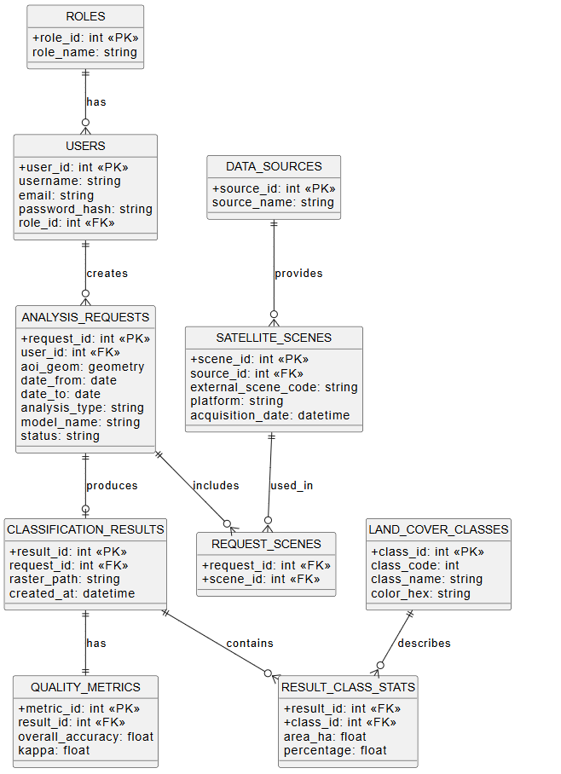
Архитектура базы данных
В проекте реализованы следующие сущьности:
roles – роли пользователей;
users – пользователи системы;
analysis_requests – запросы на анализ;
data_sources – источники спутниковых данных;
satellite_scenes – загруженные спутниковые сцены;
request_scenes – связь между запросом анализа и сценами;
classification_results – результаты классификации;
quality_metrics – метрики качества результата;
land_cover_classes – справочник классов земных покровов;
result_class_stats – статистика по классам для конкретного результата.

Slide 10
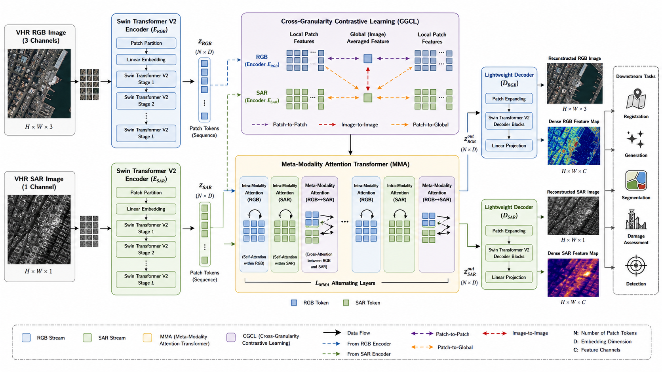
Архитектура нейросетевой модели

Slide 11
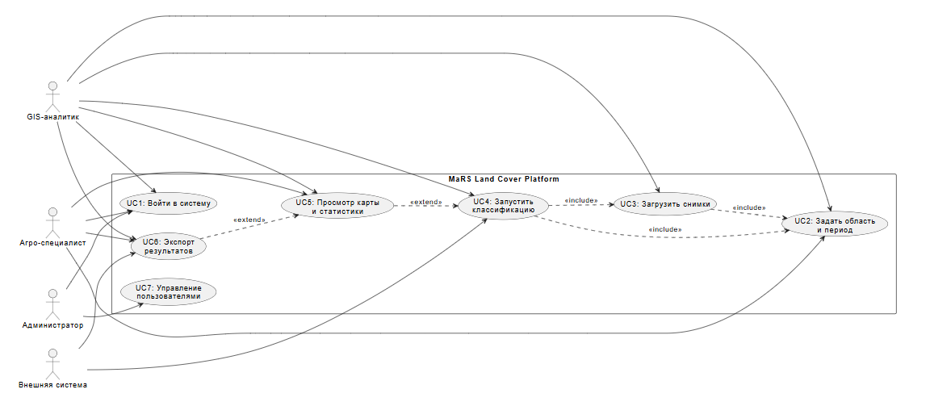
Сценарии использования

Slide 12
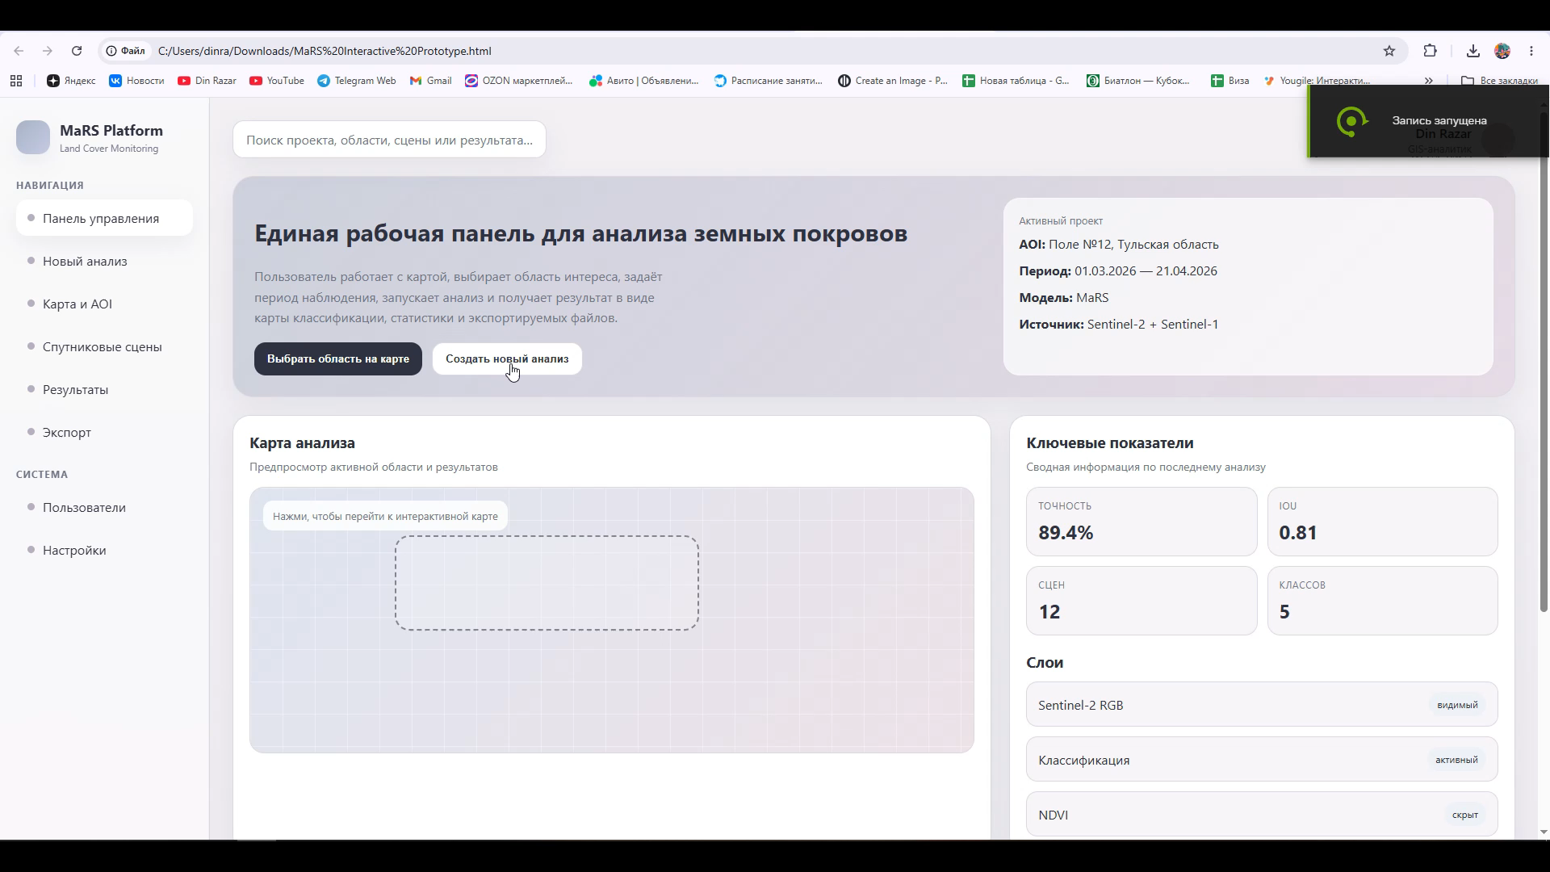
Демонстрация работы и интерфейса

Slide 13
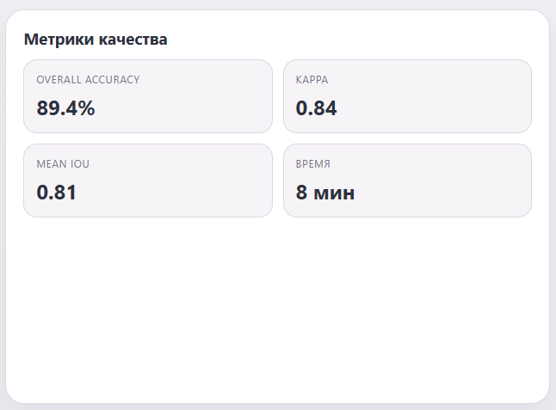
Результаты и анализ
Достигнутые результаты:
Сформированы требования SRS и логика пользовательских сценариев.
Спроектированы архитектура, API и реляционная база данных.
Разработан интерактивный прототип интерфейса платформы.
Определены метрики оценки: Accuracy, Kappa, Mean IoU.

Slide 14
Перспективы развития и улучшения
Интеграция дополнительных моделей и источников данных.
Автоматизация серии анализов и сценариев мониторинга изменений.
Расширение ролей пользователей и административных функций.
Следующий этап
Переход от прототипа к MVP:
Промышленный backend;
Полноценная загрузка сцен;
Расширенное сравнение с эталонными продуктами и модуль отчётности.

Slide 15
Заключение
В ходе работы спроектирована информационная система для мониторинга и классификации земных покровов, объединяющая выбор AOI, работу со спутниковыми сценами, аналитический модуль, хранение результатов и экспорт данных.
Проект демонстрирует применение принципов управления проектами ИС: от анализа предметной области и требований до архитектурного проектирования, прототипирования и оценки результата.

Slide 16
Спасибо за внимание!

